Slide 1


Slide 2


AI Gateways: mais segurança e maior governança em suas soluções de Inteligência Artificial!
Renato Groffe
Microsoft MVP, Docker Captain, Grafana Champion, APIsec U Ambassador, MTAC
Milton Camara
Microsoft MVP

Slide 3


Slide 4

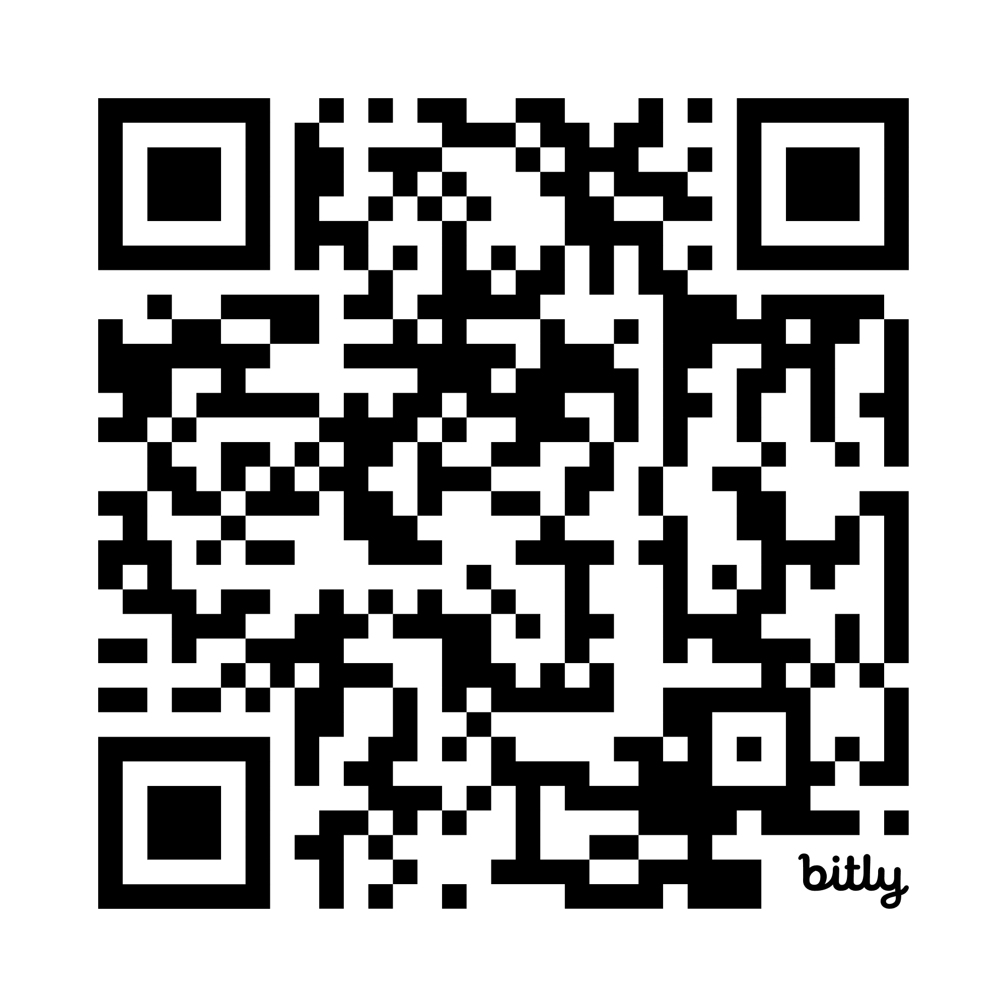
Renato Groffe
Microsoft Most Valuable Professional (MVP)
Docker Captain
Grafana Champion
APISEC U Ambassador
Multi-Plataform Technical Audience Contributor (MTAC)
Arquiteto de Soluções/Software
+25 anos de experiência na área de Tecnologia
Community Leader, Autor Técnico e Palestrante
VIXES
www.ties.dev.br

Slide 5
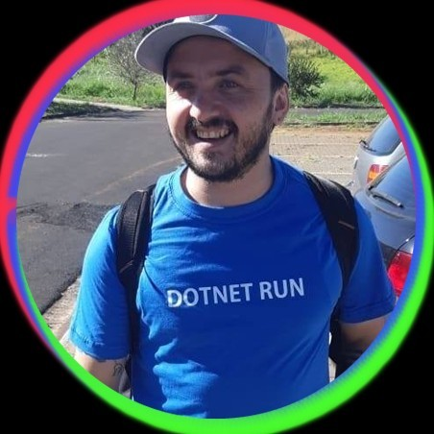

Milton Camara
Microsoft Most Valuable Professional (MVP)
Head de Engenharia – Robbu Tecnologia
Arquiteto de Soluções/Software
+20 anos de experiência na área de Tecnologia
Community Leader, Autor Técnico e Palestrante
VIXES
www.ties.dev.br

Slide 6
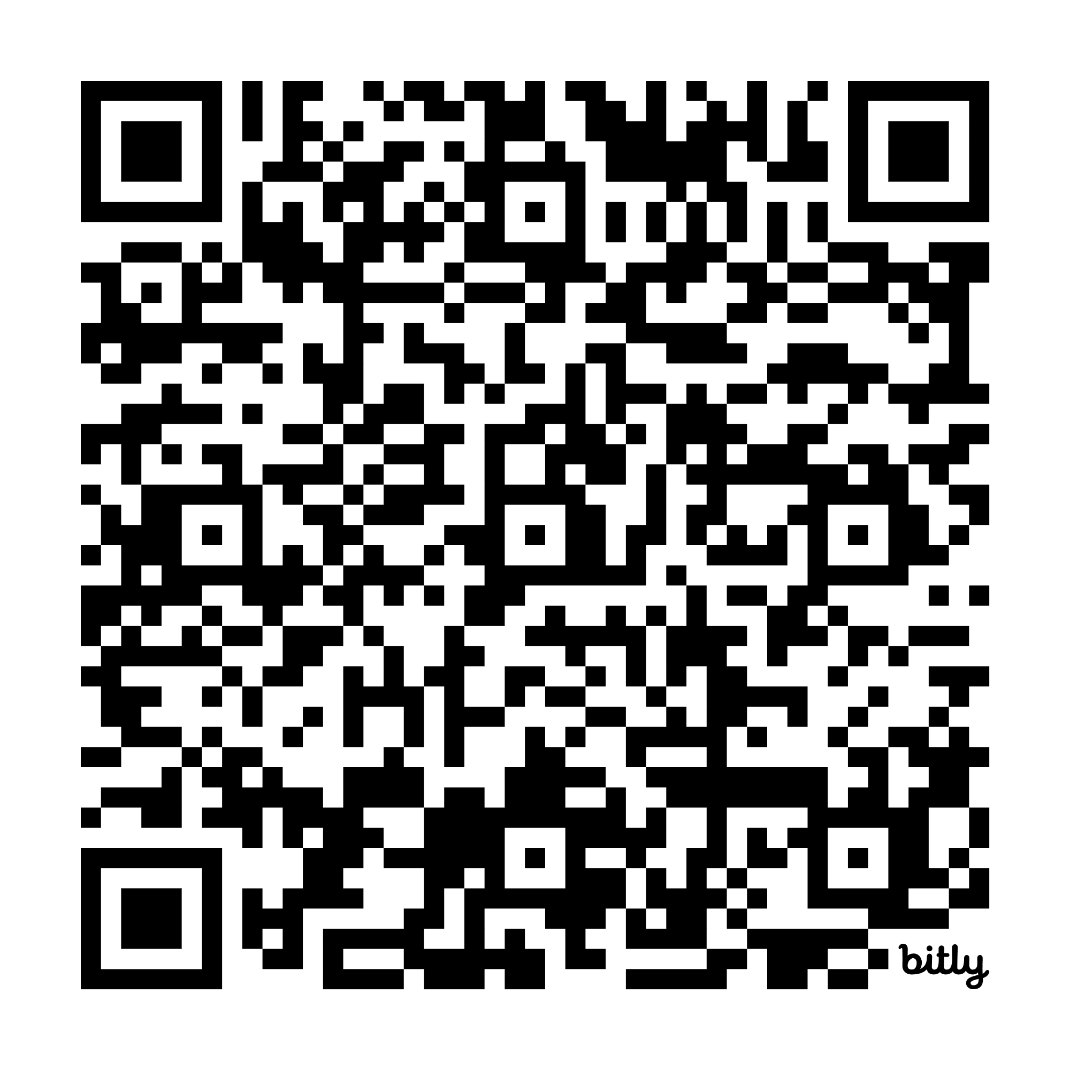


Conteúdos desta apresentação
Deixem um star ⭐ apoiando
github.com/renatogroffe/ai-gateways_data-ai-saturday-vitoria-2026-09
VIXES
www.ties.dev.br

Slide 7
Agenda
AI Gateways: visão geral, possibilidades e alternativas
Exemplos práticos
VIXES
www.ties.dev.br

Slide 8
O que é um AI Gateway?
Ponto central de acesso aos modelos de IA
Centraliza chamadas para diferentes provedores
Abstrai detalhes dos modelos e APIs
Aplica políticas antes das requisições
Facilita o gerenciamento de aplicações de IA
VIXES
www.ties.dev.br

Slide 9
Por que utilizar um AI Gateway?
Governança: políticas centralizadas para uso de IA
Segurança: controle de acesso, proteção dos endpoints, uso de guardrails sem grandes alterações em aplicações, restringir o acesso a chaves/credenciais e facilitar o rotacionamento...
Observabilidade: métricas, logs e rastreamento
Custos: controle e acompanhamento do consumo
Flexibilidade: troca de modelos sem alterar aplicações, padronização de payloads de request e response...
VIXES
www.ties.dev.br

Slide 10
AI Gateways x Segurança
Autenticação e autorização centralizadas
Controle de acesso por aplicação ou usuário
Rate limiting e proteção contra abusos
Gerenciamento seguro de credenciais
Filtros/Guardrails para requisições e respostas
VIXES
www.ties.dev.br

Slide 11
Governança e Controle com AI Gateways
Políticas de uso dos modelos
Limites de tokens e requisições
Controle de modelos e provedores permitidos
Auditoria e rastreabilidade das chamadas
Acompanhamento de custos (FinOps)
VIXES
www.ties.dev.br

Slide 12

Iniciativas OWASP voltadas à área de IA
OWASP Top 10 for LLM Applications 2026
OWASP Top 10 for Agentic Applications for 2026
OWASP MCP Top 10
VIXES
www.ties.dev.br

Slide 13
AI Gateways: algumas alternativas
APISIX
Azure API Management (APIM)
Azure AI Gateway
Kong
LiteLLM
...
VIXES
www.ties.dev.br

Slide 14
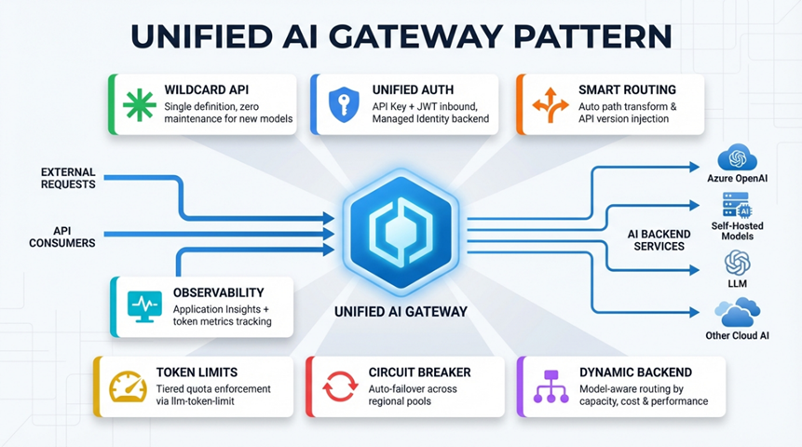
Fonte: Microsoft

Slide 15
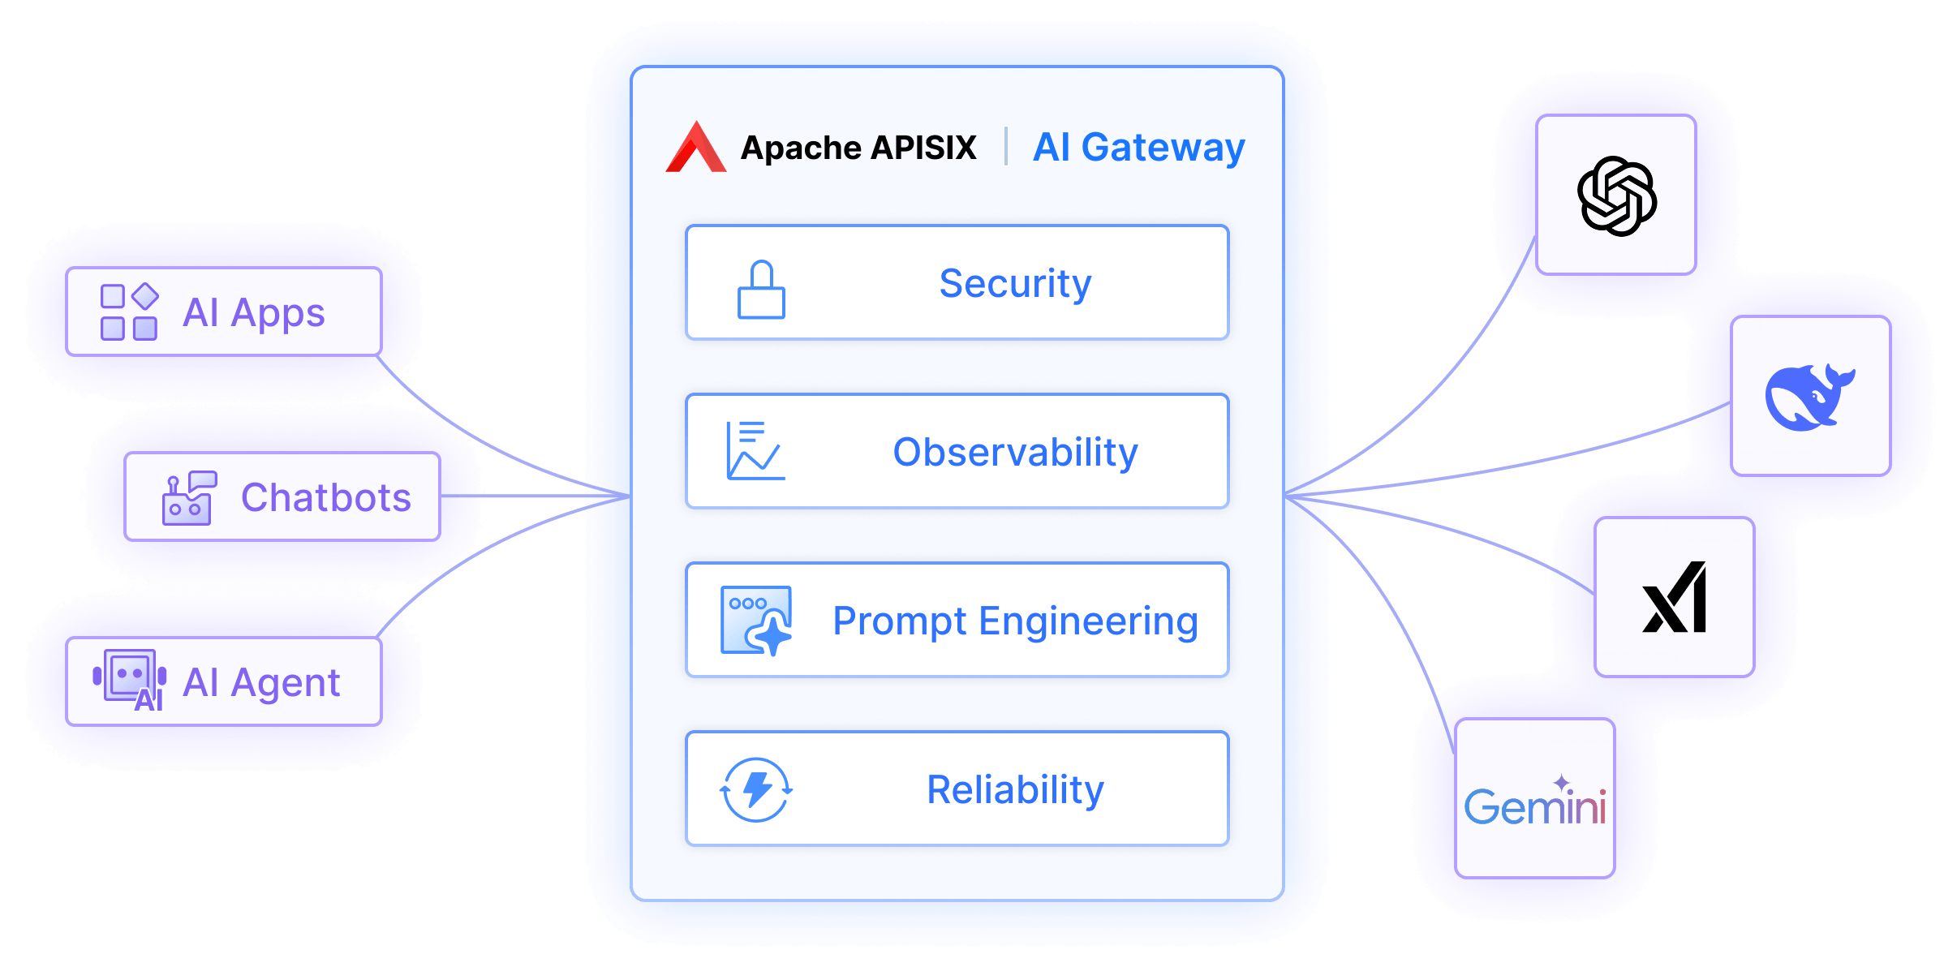
Fonte: APISIX

Slide 16
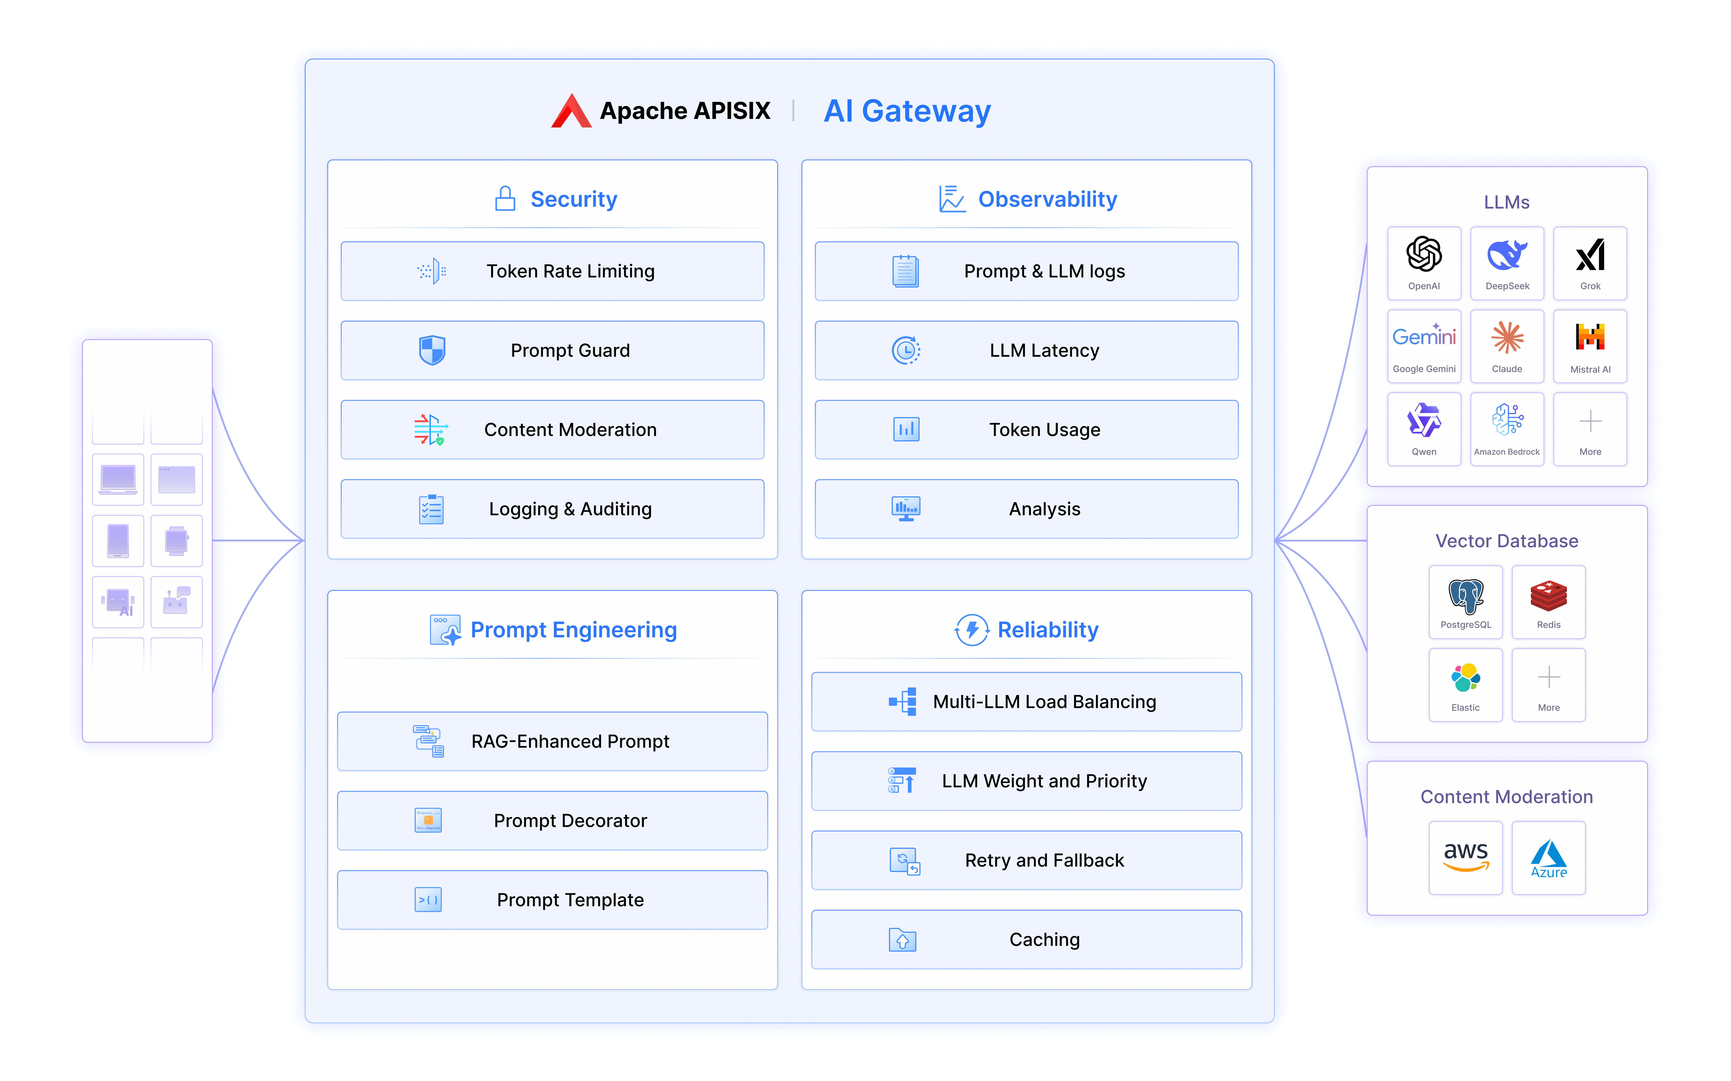
Fonte: APISIX

Slide 17
Exemplos práticos
Deixem um star ⭐ apoiando
VIXES
www.ties.dev.br

Slide 18
Muito obrigado!
Deixem um star ⭐ apoiando
VIXES
www.ties.dev.br

Slide 19


